Slide 1
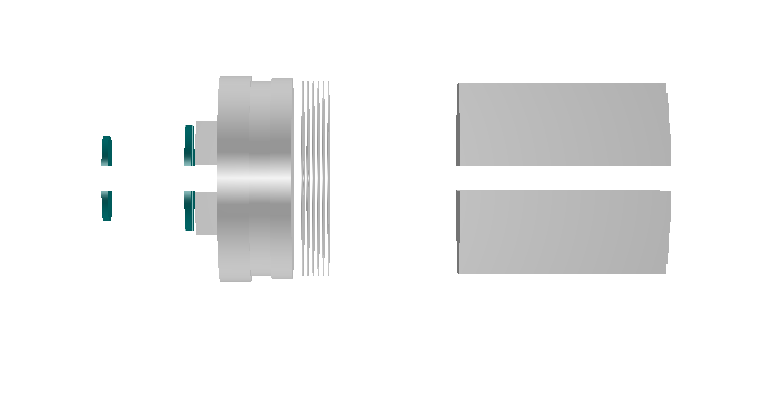

Slide 2
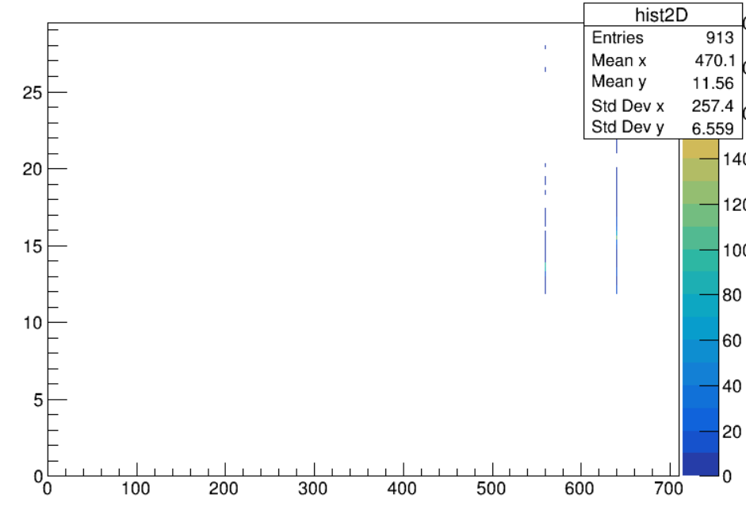
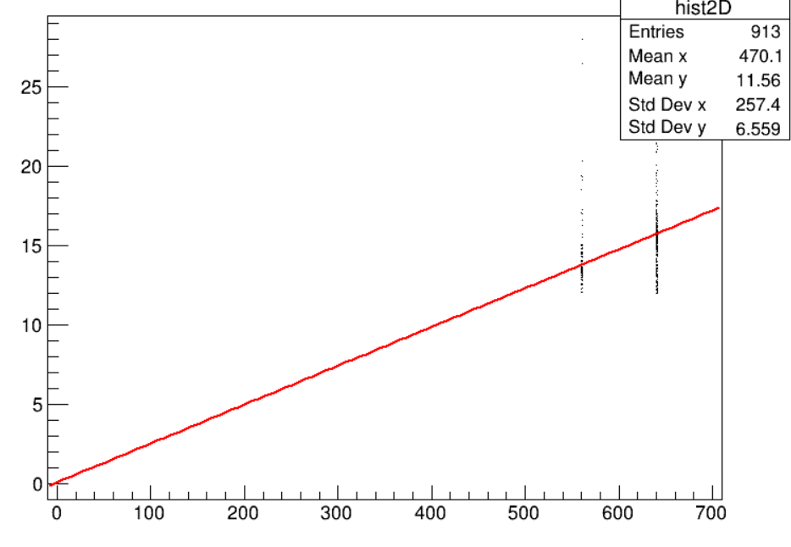
Y：mm
Z：mm
入射角度：
Theta:1.4 phi:0

Slide 3
